Slide 1
Next level dokter worden?
Oftewel arts buiten het ziekenhuis,
midden in de samenleving?
Next Level Dokter is here to help!

Slide 2
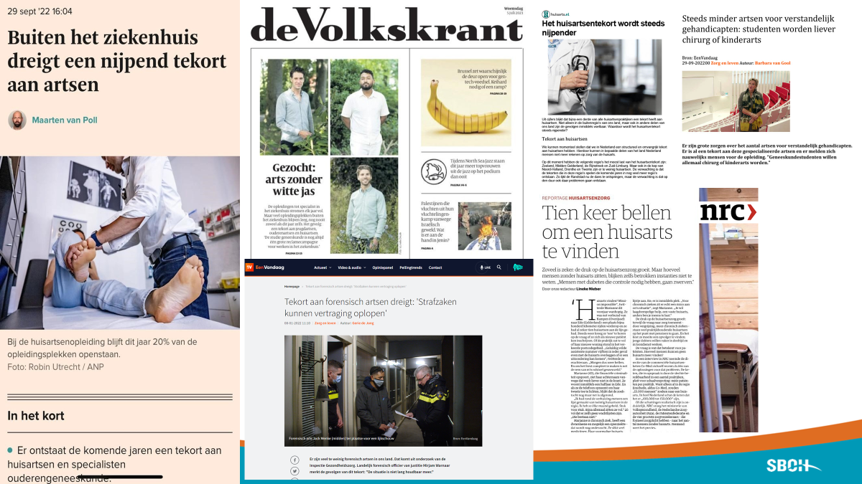
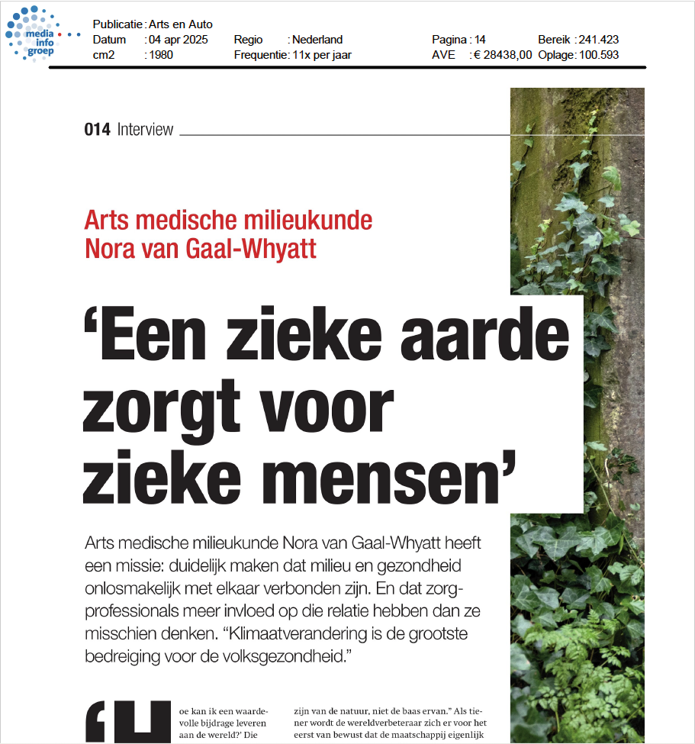
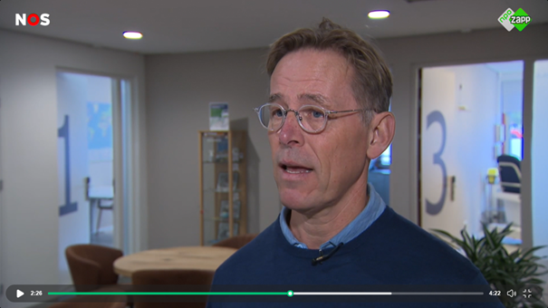
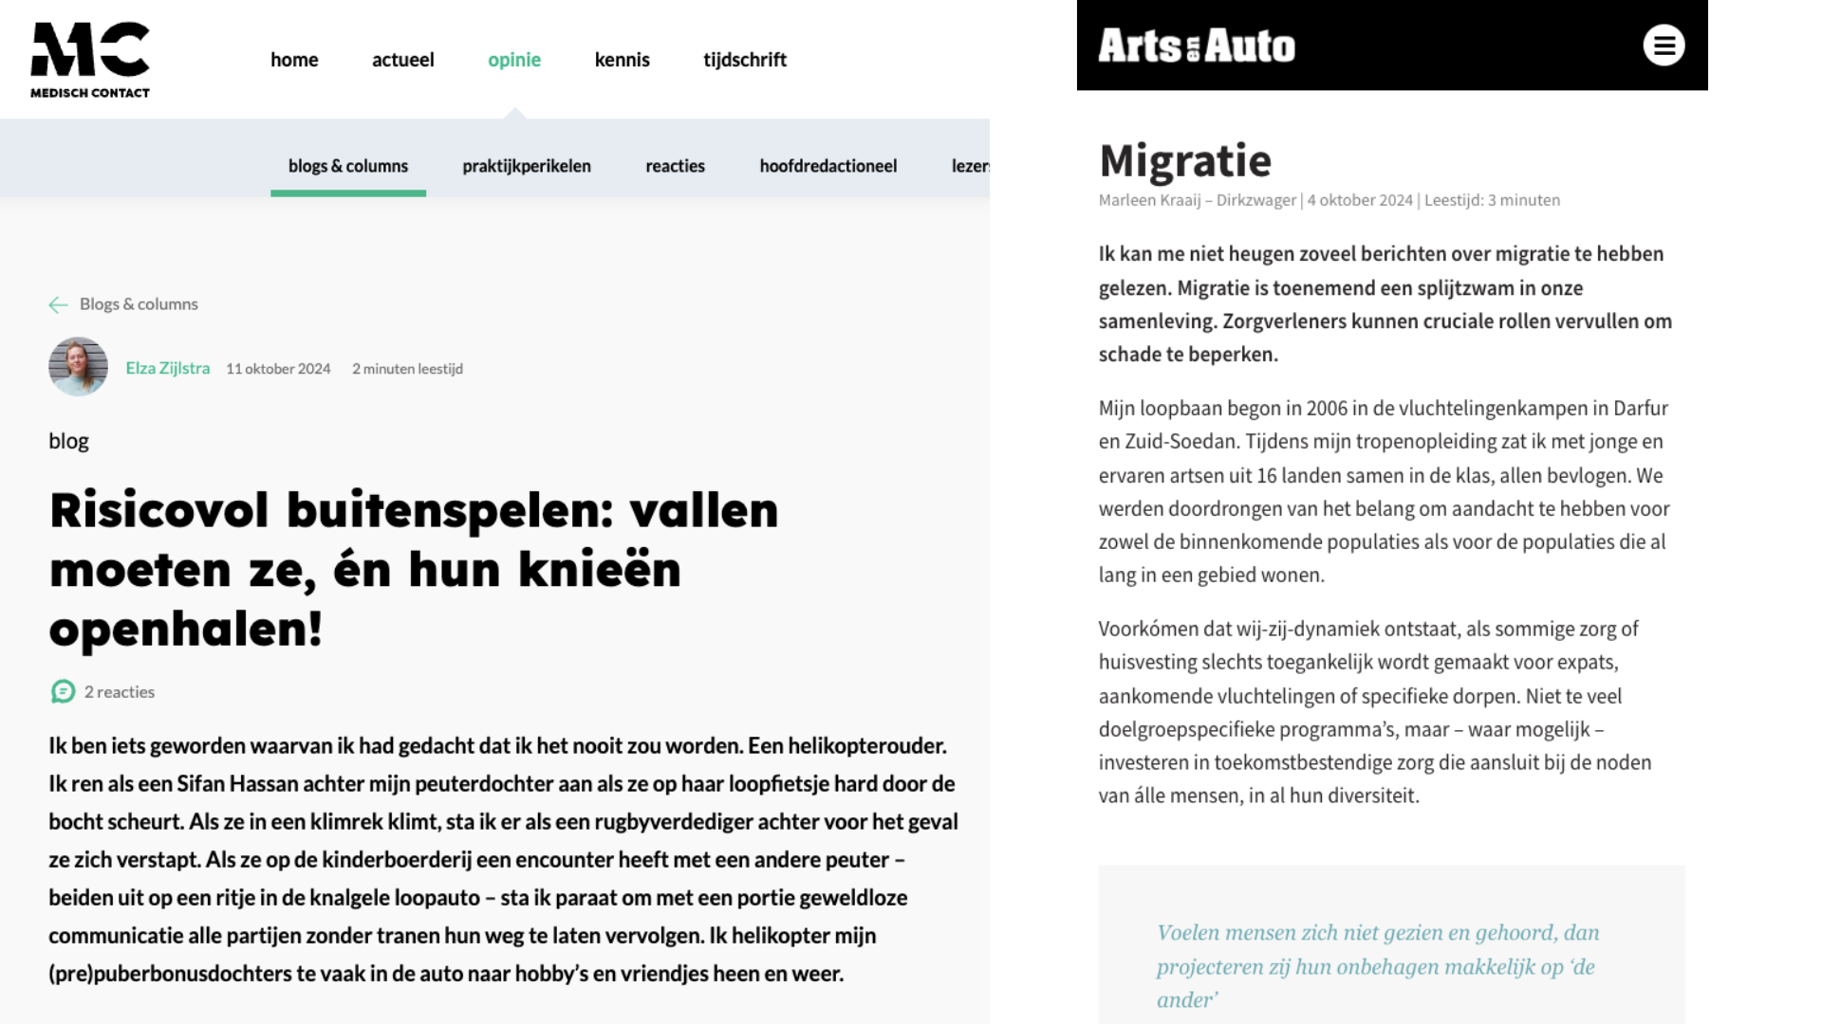
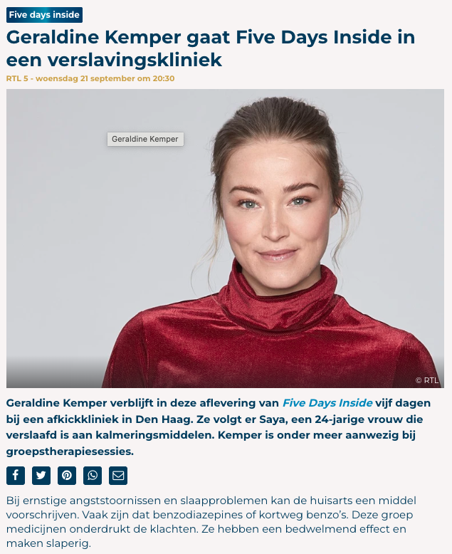
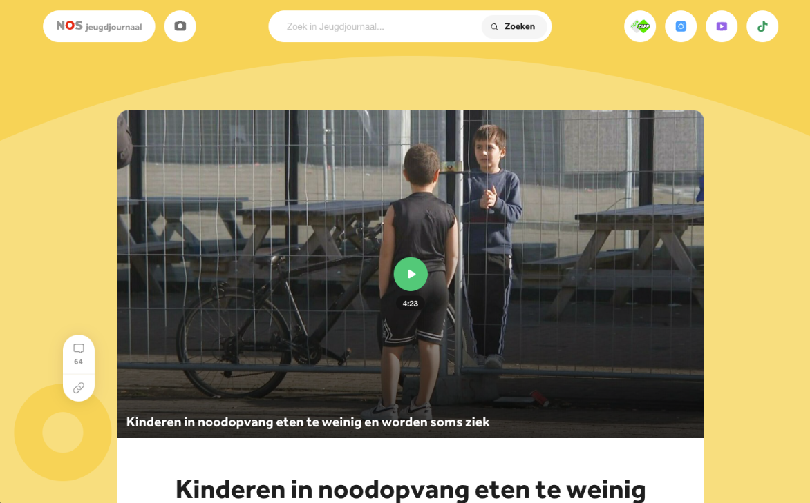
Next level dokters actief in de samenleving, jullie zijn nodig en maken het verschil!

Slide 3
Over het initiatief Next Level Dokter
Next Level Dokter is een maatschappelijk initiatief van 14 opleidingen voor artsenberoepen buiten het ziekenhuis en SBOH, werkgever voor artsen in opleiding buiten het ziekenhuis. We worden financieel ondersteund door VWS. Op 26 september 2023 zijn we gestart.
Samen zetten we artsenberoepen buiten het ziekenhuis stevig op de kaart. We gaan voor meer next level dokters. Dat zijn dokters actief in de wijk en midden in de samenleving.
We inspireren studenten geneeskunde en basisartsen om zich te oriënteren op een artsenberoep (en opleiding) buiten het ziekenhuis oftewel op het eventueel worden van een next level dokter. Dat doen we met verschillende activiteiten die we vooral in samenwerking met anderen vormgeven. We werken samen met opleidingsinstituten, GGD/GHOR Nederland en andere werkgevers, aios – en beroepsverenigingen, medische faculteitsverenigingen, opleiders, artsen, career officers, faculteiten geneeskunde, De Geneeskundestudent, de Jonge Specialist, startalsarts.nl (KNMG), de andere dokter (bedrijfs-en verzekeringsartsen), Medic Academy, Compendium en KoffieCo.

Slide 4

Wat zijn Next Level Dokter artsenberoepen?
Huisarts
Specialist ouderengeneeskunde
Forensisch arts
Arts verstandelijk gehandicapten
Vertrouwensarts
Arts infectieziektebestrijding
Verslavingsarts
Jeugdarts
Arts M+G
Donorarts
Arts tuberculosebestrijding
Arts medische milieukunde
Arbeid en gezondheid - bedrijfsgeneeskunde
Arbeid en gezondheid - verzekeringsgeneeskunde

Slide 5
Wat kenmerkt een next level dokter?
Een next level dokter…
is actief buiten de muren van het ziekenhuis.
staat midden in de samenleving.
komt ‘binnen’ bij mensen en beweegt je in hún omgeving.
speelt op diverse momenten in het leven een belangrijke rol.
kijkt naar de persoon in zijn totaliteit.
is een teamspeler en werkt samen met anderen aan de gezondheid van mensen en de samenleving. Hij brengt vaak verbinding tussen het medische en sociale domein.
is voortdurend in beweging en heeft een uitdagend en gevarieerd takenpakket.

Slide 6
Hoe ontdek je wat bij je past?
Next Level Dokter is here to help tijdens je ontdekkingsreis naar artsenberoepen (en opleidingen) midden in de samenleving.
Op nextleveldokter.nl vind je niet alleen een overzicht van alle beroepen, maar ook inspiratie en verhalen van aios, geneeskundestudenten en artsen.
Volg ons op LinkedIn, TikTok, Instagram of YouTube en kom meer te weten over de werkdagen van, krijg interessante podcasttips of lees een leuke blog.
Meld je aan voor de Next Level Dokter Nieuwsbrief en blijf op de hoogte van de laatste events, verhalen en informatie over bijvoorbeeld sollicitatierondes.
Persoonlijk online adviesgesprek met een next level coach.
Kom live of online naar de eerstvolgende Next Level Dokter Collegetour.
Loop een dagje mee met een arts of aios.

Slide 7
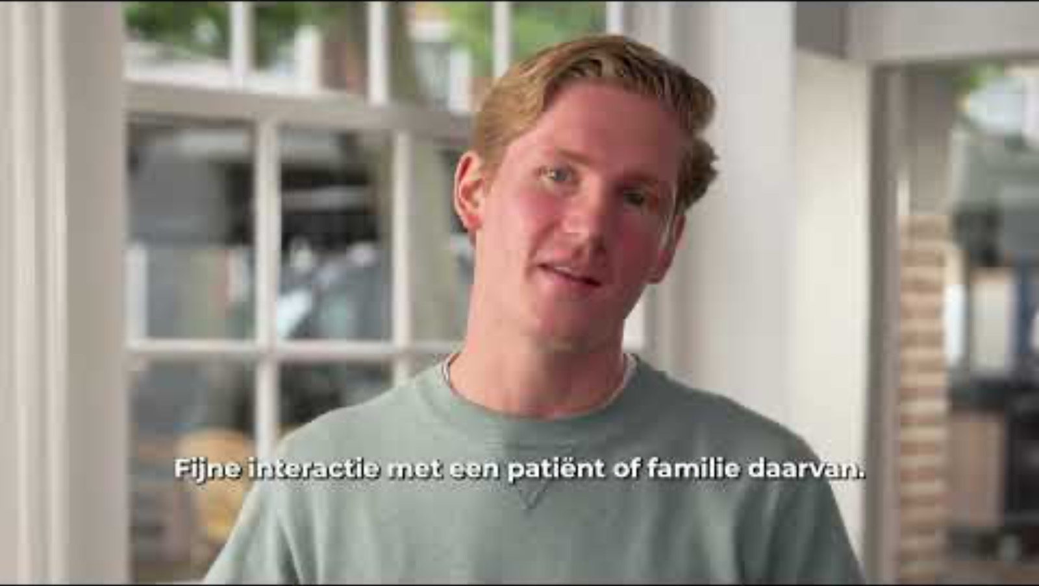
Bekijk wat een next level dokter betekent
Notes:
https://www.youtube.com/watch?v=9RYadiTmLqc

